Slide 1
Security and Privacy Challenges: IoT, Cloud
Redes de Computadores
Mestrado Integrado em Engenharia Informática
Universidade do Minho
Diogo Sobral , Carla Cruz e Pedro Freitas

Slide 2
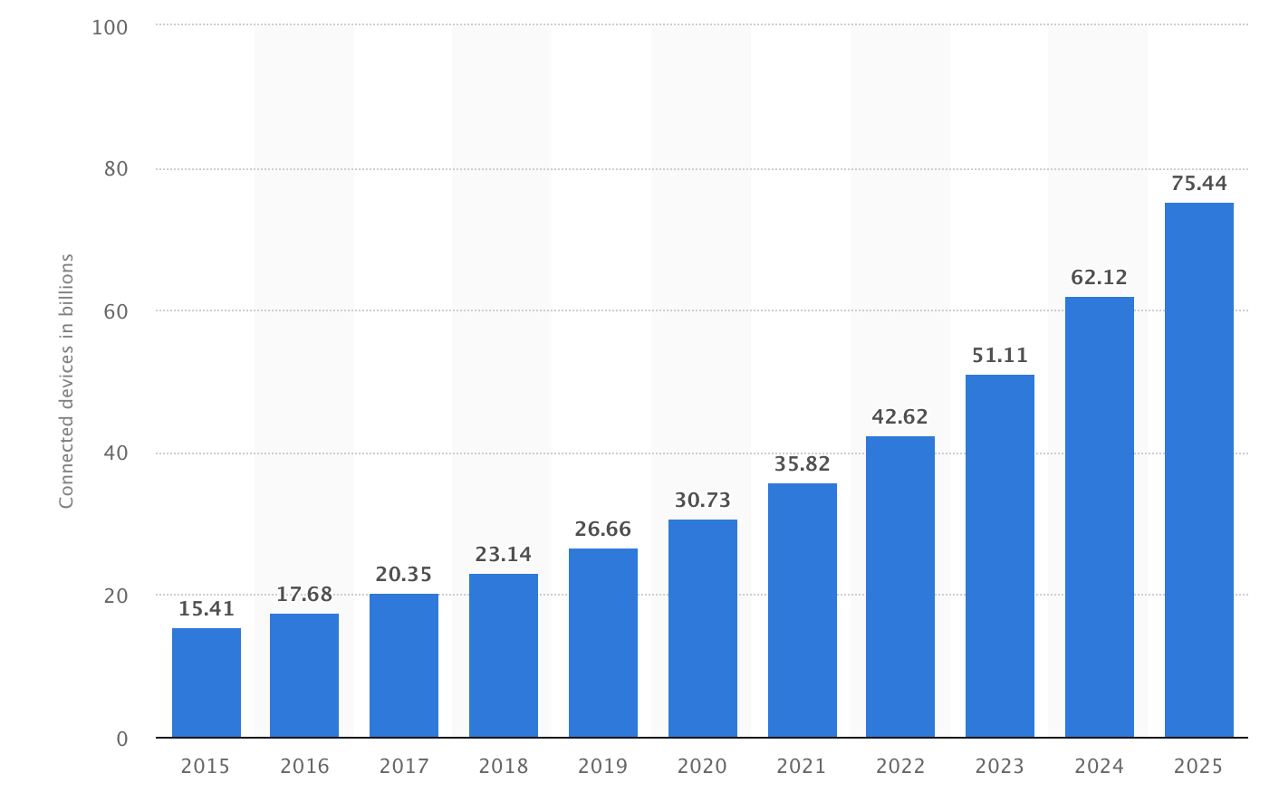
Internet of Things

Slide 3

Segurança e Privacidade

Slide 4
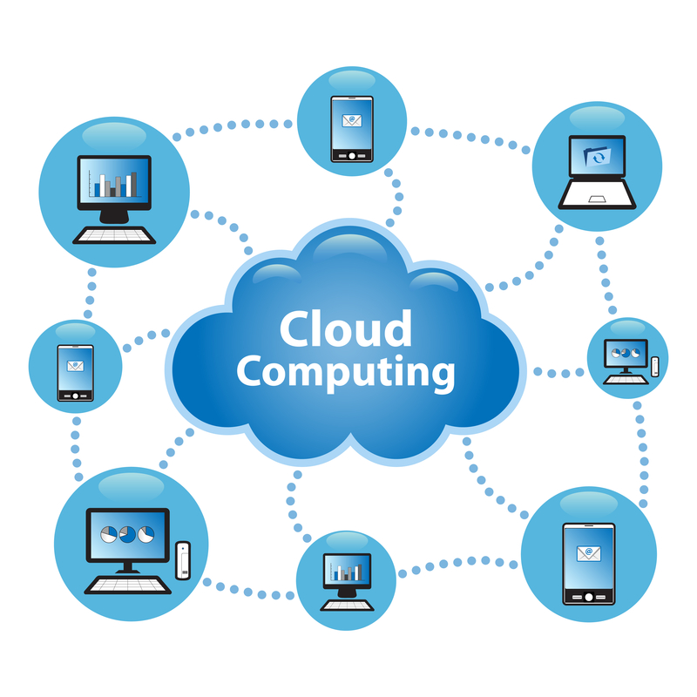
Cloud – O que é?

Slide 5
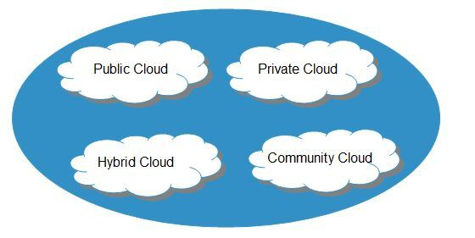
Tipos de Cloud
Pública
Privada
Híbrida
Da Comunidade

Slide 6
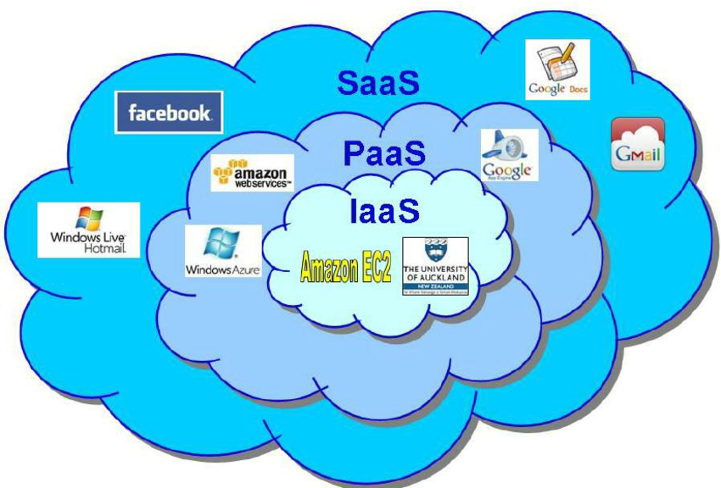
Modelos de Serviço
SaaS – Software as a Service
PaaS – Platform as a Service
IaaS – Infrastructure as a Service

Slide 7
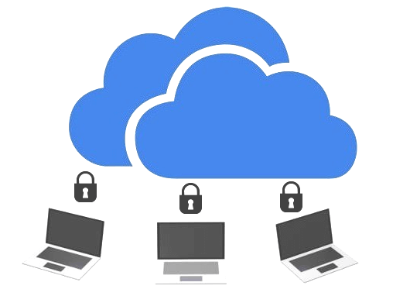
Segurança e Privacidade

